Slide 1



Invierno 2017/Tema: Invaluable: Encontrando su valor en Dios
Sesión 6: Usado en el servicio de Dios
8 de enero de 2017
(1 Corintios 12:12-16, 21-22; 1 Pedro 4:9-11)
Iglesia Bíblica Bautista de Aguadilla
Estudios Bíblicos Lifeway ®

Slide 2

El asunto
Dios espera que usemos los dones que Él nos ha dado.

Slide 3
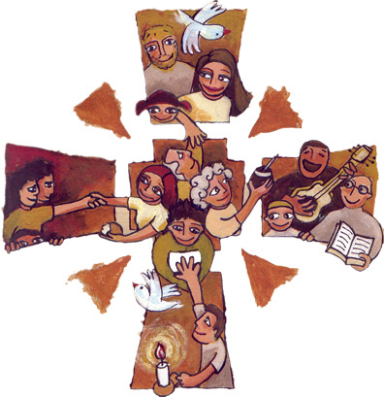
Contexto
En 1 Corintios 12, Pablo hace énfasis en la unidad del cuerpo de Cristo.
La diversidad de los dones espirituales entre los miembros […] muestra que cada miembro cumple un rol necesario para el funcionamiento correcto de todo el cuerpo.

Slide 4
Contexto
En su primera carta a la iglesia, Pedro destaca que todos los creyentes deben, por la gracia y el poder de Dios, usar sus dones para cumplir los propósitos divinos para Su gloria mediante Jesucristo.

Slide 5

Pasaje bíblico
1 Corintios 12:12-16

Slide 6
1 Corintios 12:12-16
“Porque así como el cuerpo es uno, y tiene muchos miembros, pero todos los miembros del cuerpo, siendo muchos, son un solo cuerpo, así también Cristo. Porque por un solo Espíritu fuimos todos bautizados en un cuerpo, sean judíos o griegos, sean esclavos o libres; y a todos se nos dio a beber de un mismo Espíritu…”

Slide 7
1 Corintios 12:12-16
“…Además, el cuerpo no es un solo miembro, sino muchos. Si dijere el pie: Porque no soy mano, no soy del cuerpo, ¿por eso no será del cuerpo? Y si dijere la oreja: Porque no soy ojo, no soy del cuerpo, ¿por eso no será del cuerpo?”

Slide 8
Pasaje bíblico
1 Corintios 12:21-22

Slide 9
1 Corintios 12:21-22
“Ni el ojo puede decir a la mano: No te necesito, ni tampoco la cabeza a los pies: No tengo necesidad de vosotros. Antes bien los miembros del cuerpo que parecen más débiles, son los más necesarios;”

Slide 10
Pasaje bíblico
1 Pedro 4:9-11

Slide 11
1 Pedro 4:9-11
“Hospedaos los unos a los otros sin murmuraciones. Cada uno según el don que ha recibido, minístrelo a los otros, como buenos administradores de la multiforme gracia de Dios...”

Slide 12
1 Pedro 4:9-11
“...Si alguno habla, hable conforme a las palabras de Dios; si alguno ministra, ministre conforme al poder que Dios da, para que en todo sea Dios glorificado por Jesucristo, a quien pertenecen la gloria y el imperio por los siglos de los siglos. Amén.”

Slide 13
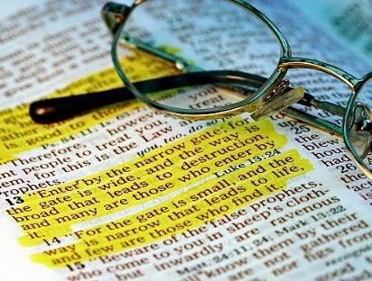
Aplicación para mi vida
Dios tiene un plan para usted y los dones con los cuales le ha dotado.
Él espera que usemos nuestros dones para servir a los demás.

Slide 14

Recursos
Floyd, Ronie, David Francis y Elizabeth Works-Díaz, eds. Estudios Bíblicos para la Vida para Adultos, Invierno 2016-17, Vol. 3, Núm. 2, Invierno 2016-17. Nashville, TN: Lifeway Church Resources, 2016. 67-76.
  MacDonald, William. Comentario Bíblico de William MacDonald: Antiguo Testamento Y Nuevo Testamento. Viladecavalls (Barcelona), España: Editorial CLIE, 2004. Print.
  Ventura, Samuel Vila. Nuevo diccionario biblico ilustrado 1985. Print.
  Vine, W.E. Vine diccionario expositivo de palabras del Antiguo y del Nuevo Testamento exhaustivo 1999. Print.
  Wiersbe, Warren W. Bosquejos Expositivos de La Biblia: Antiguo Y Nuevo Testamento. electronic ed. Nashville: Editorial Caribe, 1995. Print.
  http://blog.lifeway.com/eblifewayadultos/
http://distantshores.org/resources/illustrations/sweet-publishing (imágenes bíblicas).
http://st-takla.org/Gallery/Bible/Illustrations.html (imágenes bíblicas).

Slide 15

Próximo Estudio Dominical
Invierno 2016-2017/Tema: Invaluable: Encuentre su valor en Dios
Sesión 7: Apreciado ante los ojos de Dios
15 de enero de 2017
Leer y meditar en:
(Salmos 8:1-8)

Slide 16


